Slide 1
Agricultura de Precisión

Slide 2
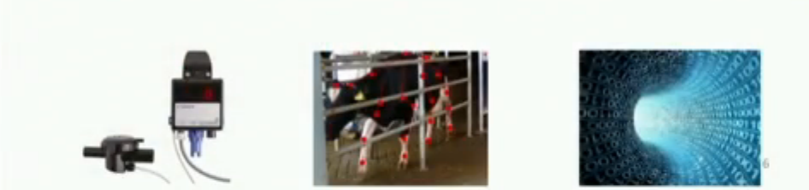
Tecnologías de Datos
Medir a una precisión única (costo razonable)
Digitalizar todo lo que vemos
Medición continua en el tiempo
Internet de las cosas (IOT)
Ver la realidad atraves de datos (Nube)

Slide 3
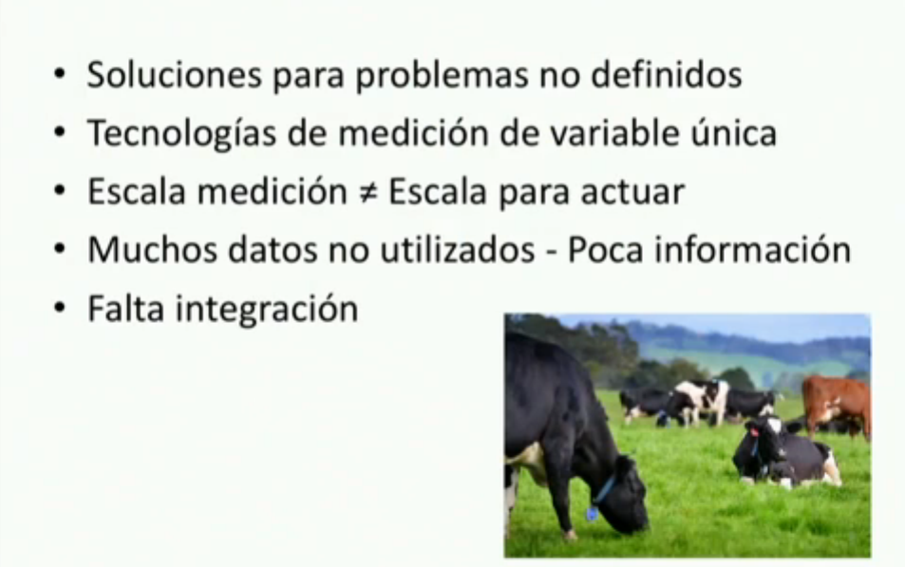
Problemas Actuales

Slide 4
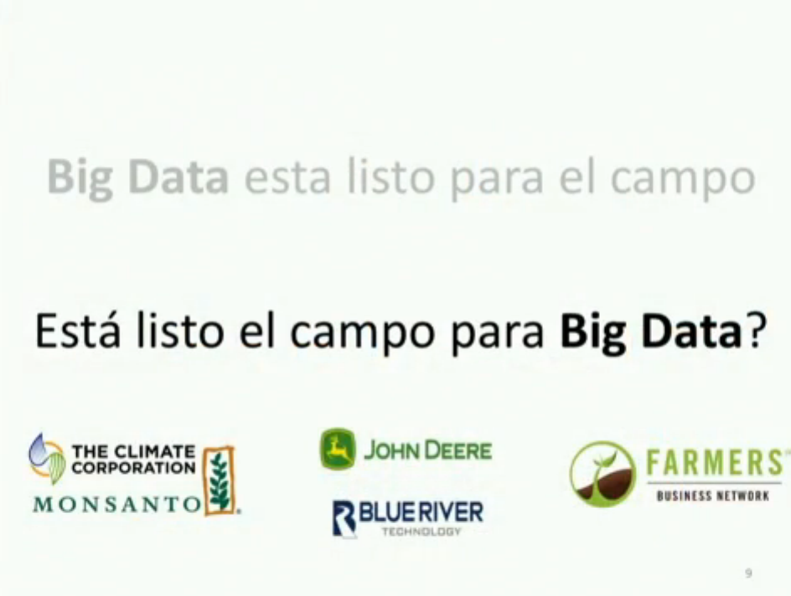
Big Data

Slide 5
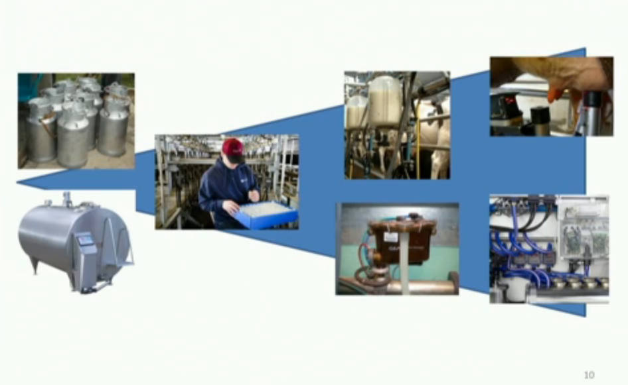
Medir para tomar decisiones

Slide 6
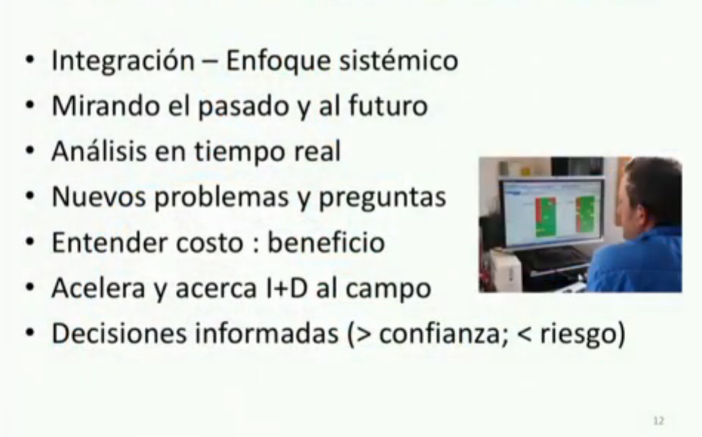
Cambio en la toma de decisiones

Slide 7
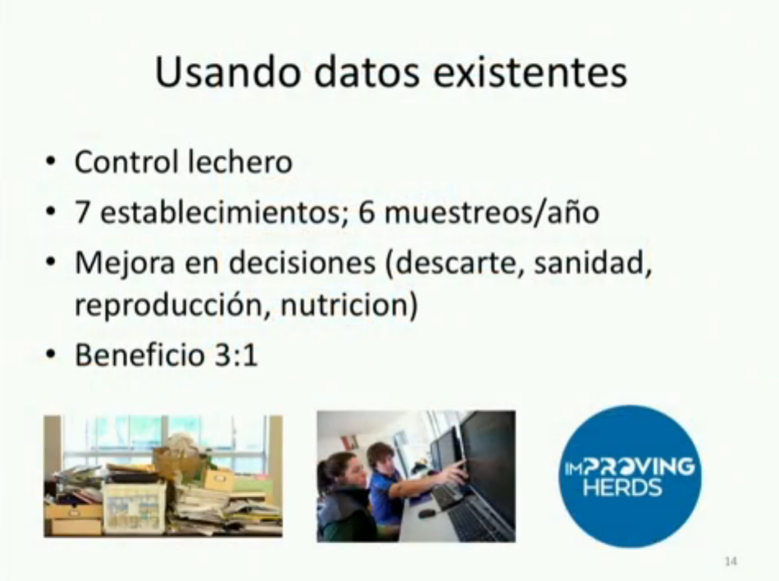
Algunos ejemplos aplicables hoy y lo que puede venir en el futuro

Slide 8
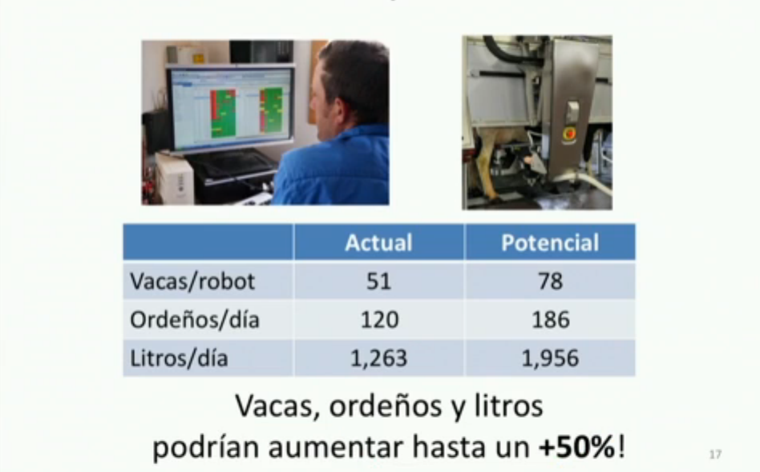
Entender Potencial

Slide 9
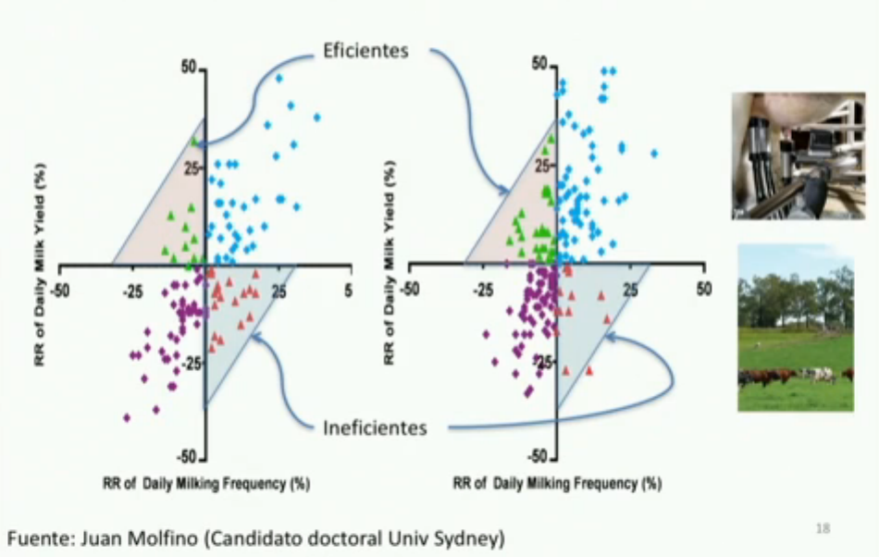
Detectar eficiencias individuales

Slide 10
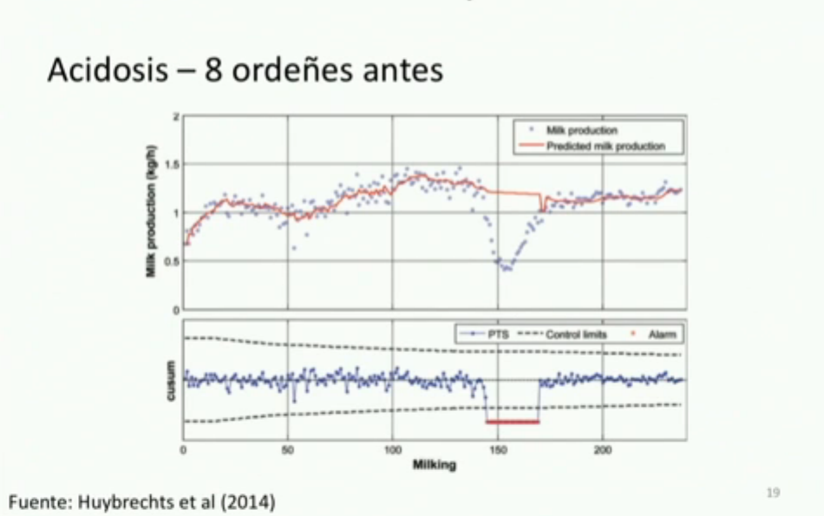
Alertas Tempranas

Slide 11
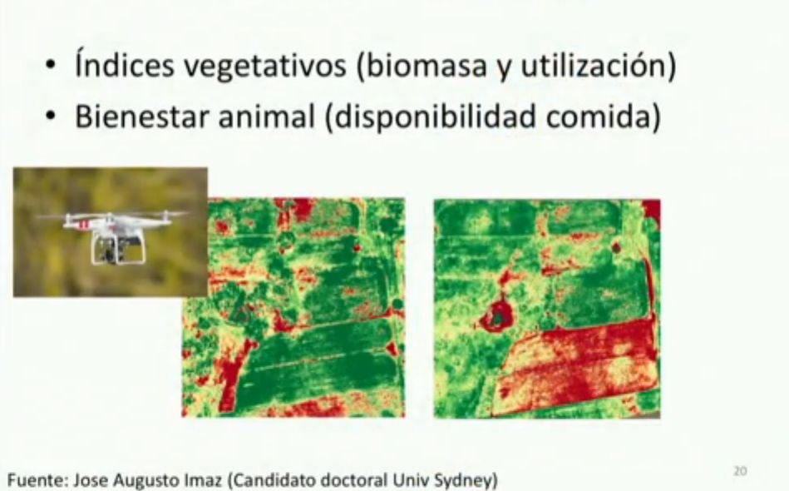
Determinar manejos

Slide 12
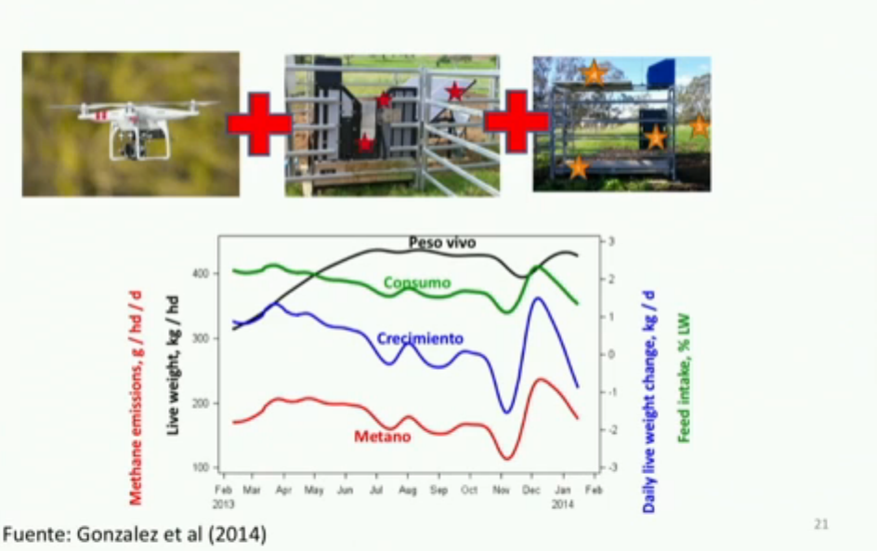
Integración de tecnologías y datos (IOT)

Slide 13
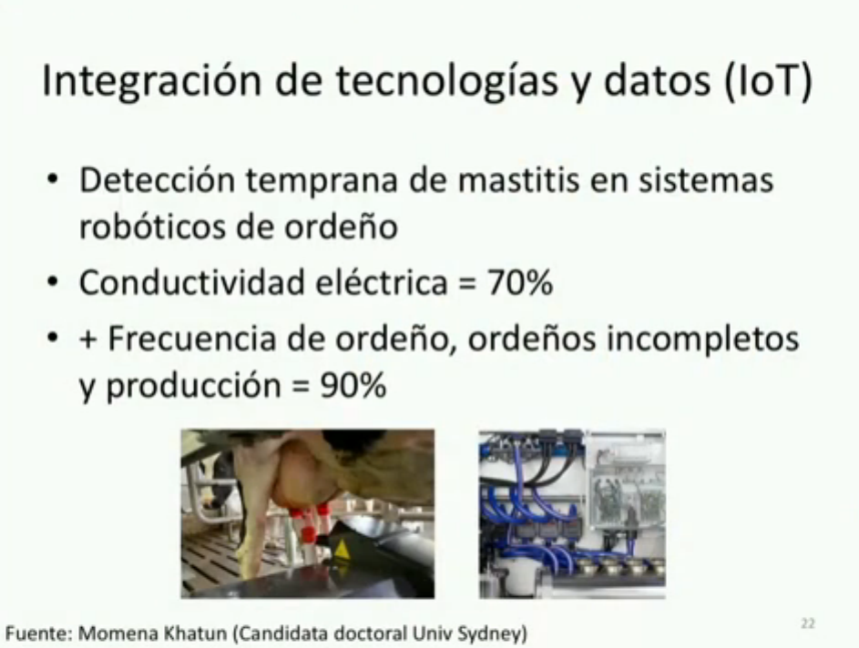

Slide 14
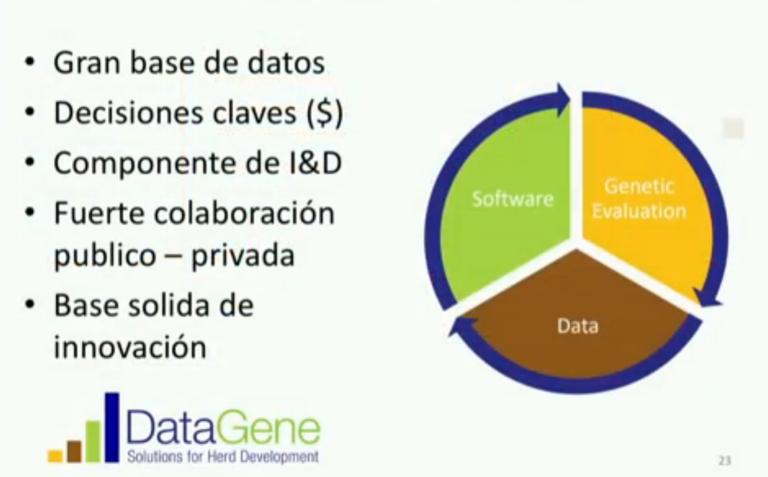
Big Data en lechería

Slide 15
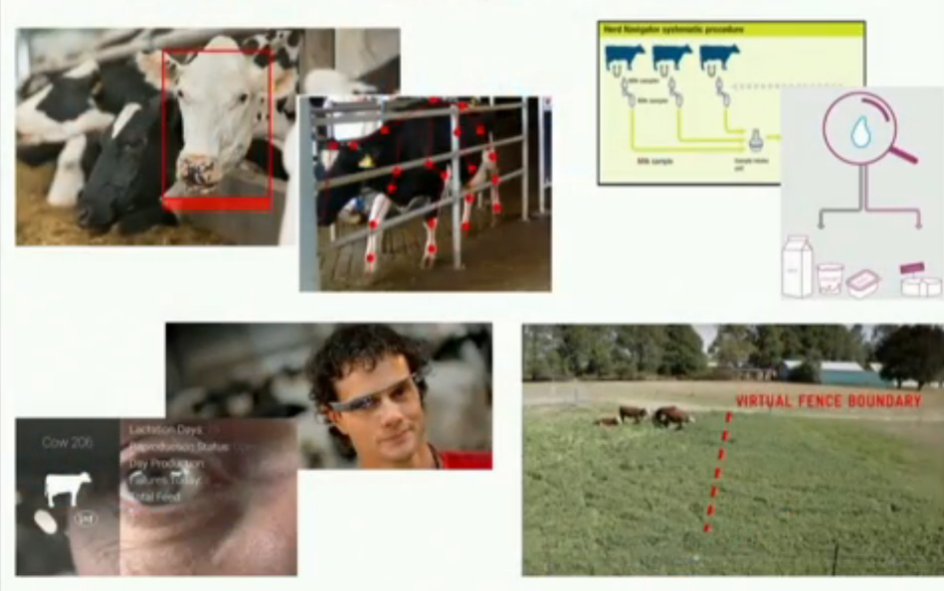
Futuro – Tranqueras adentro

Slide 16
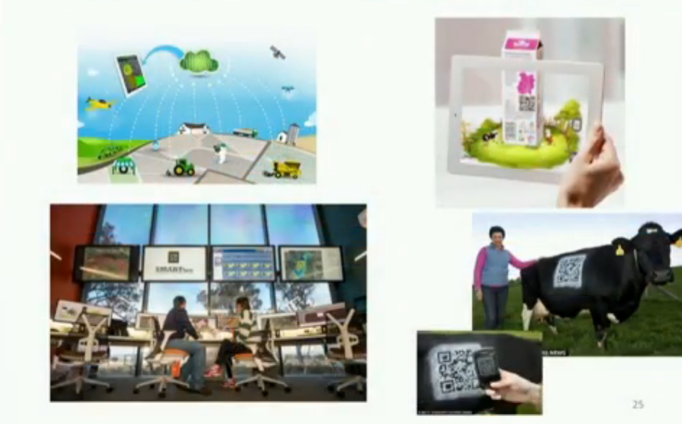
Futuro – Cruzando la tranquera

Slide 17
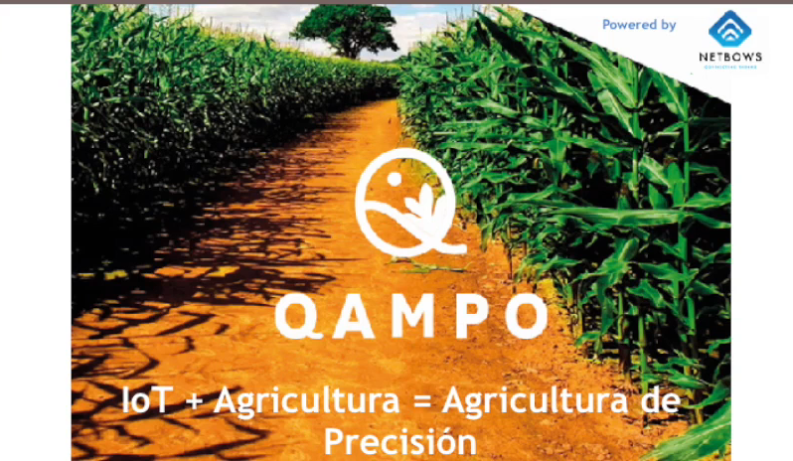
Agricultura

Slide 18
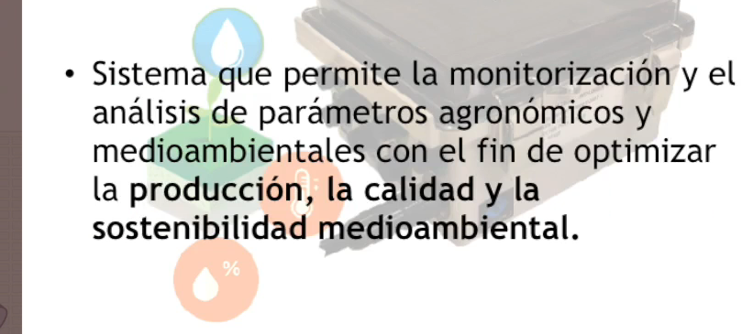
¿Qué es Qampo?

Slide 19
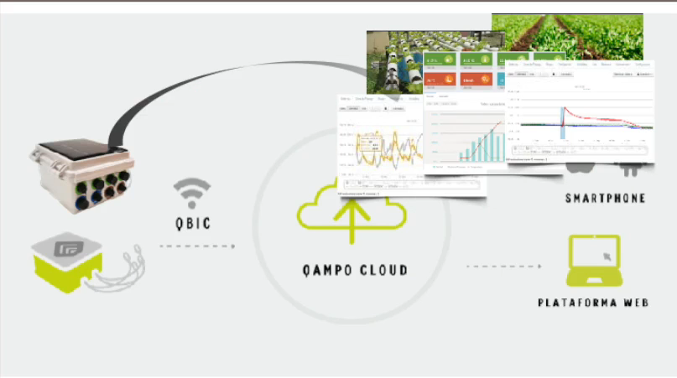

Slide 20
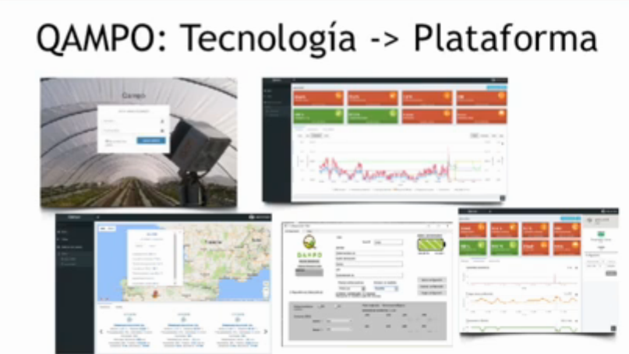

Slide 21
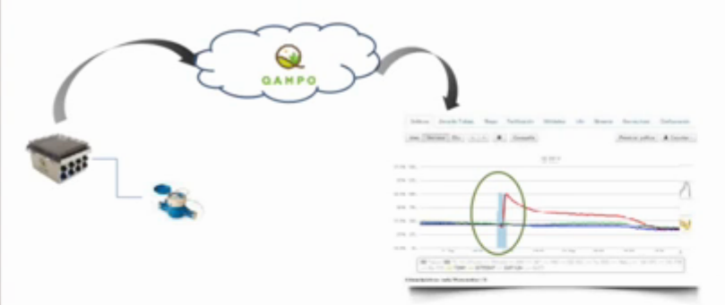
Auditoria de Riego

Slide 22
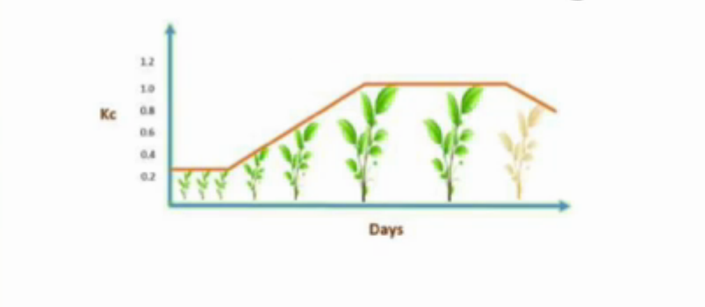
Necesidades de agua

Slide 23
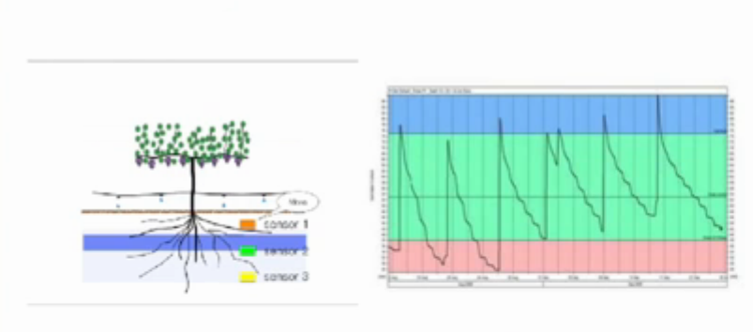
Recomendación

Slide 24
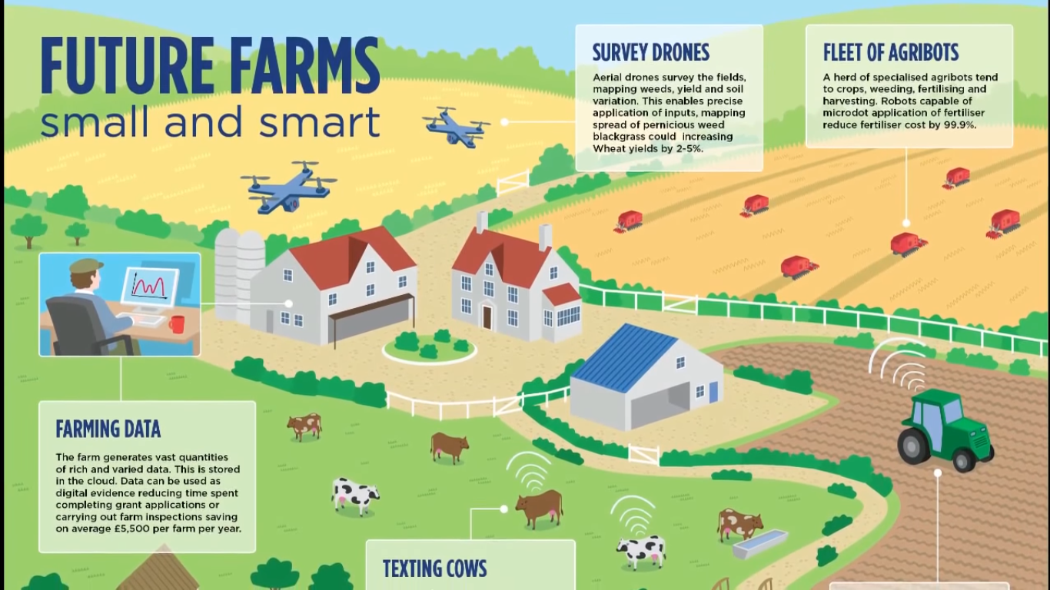

Slide 25
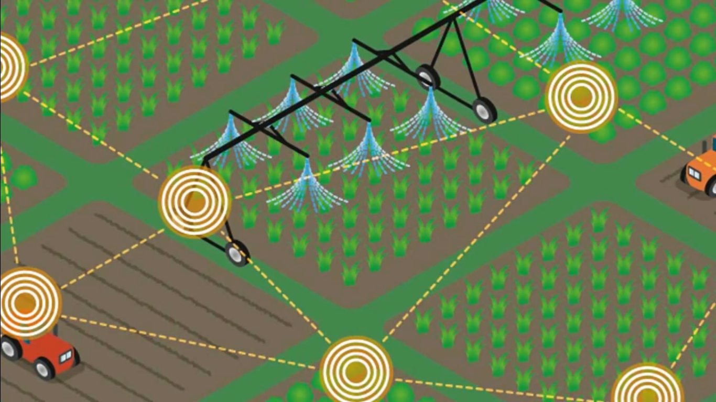

Slide 26
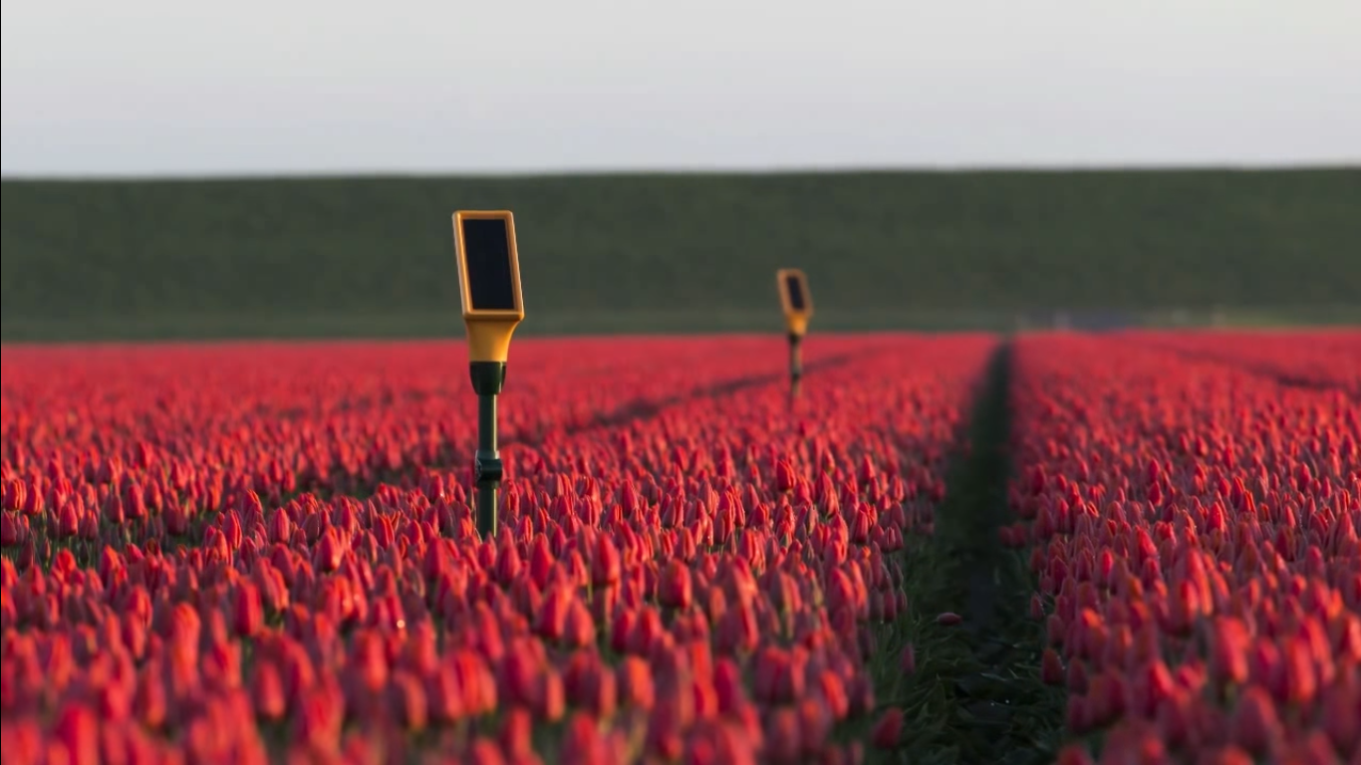

Slide 27
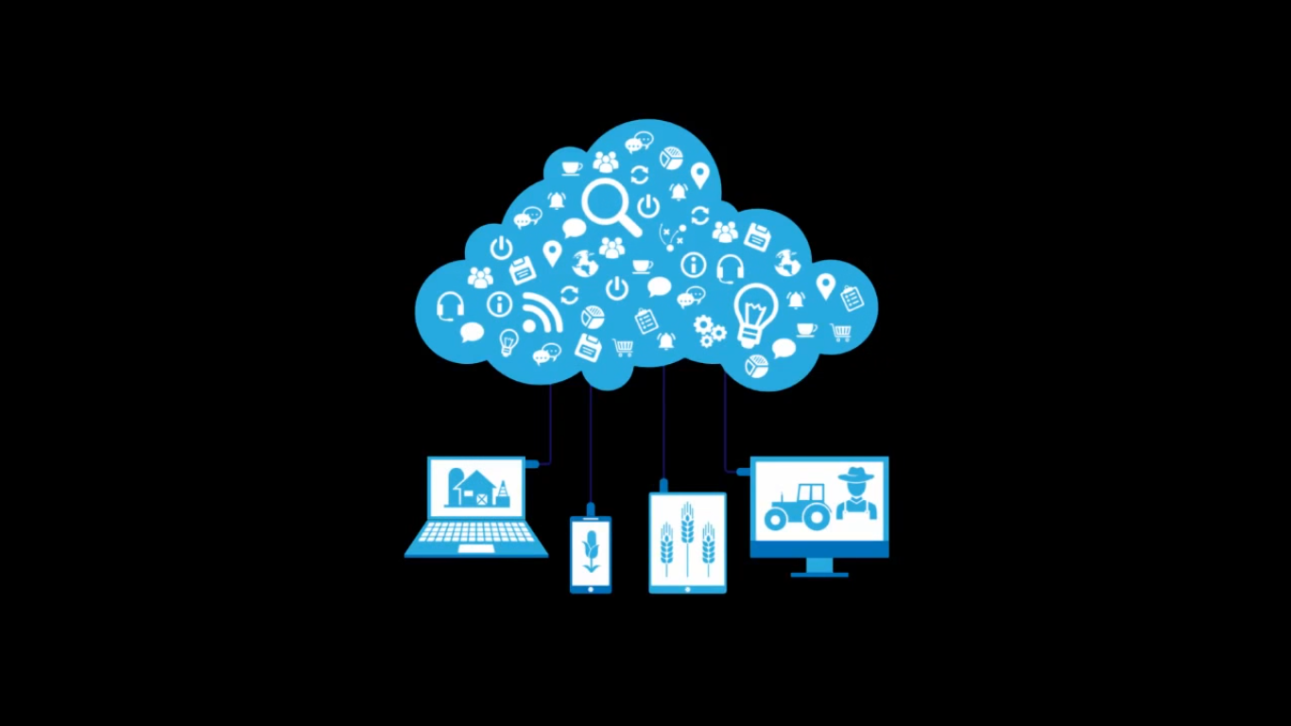

Slide 28
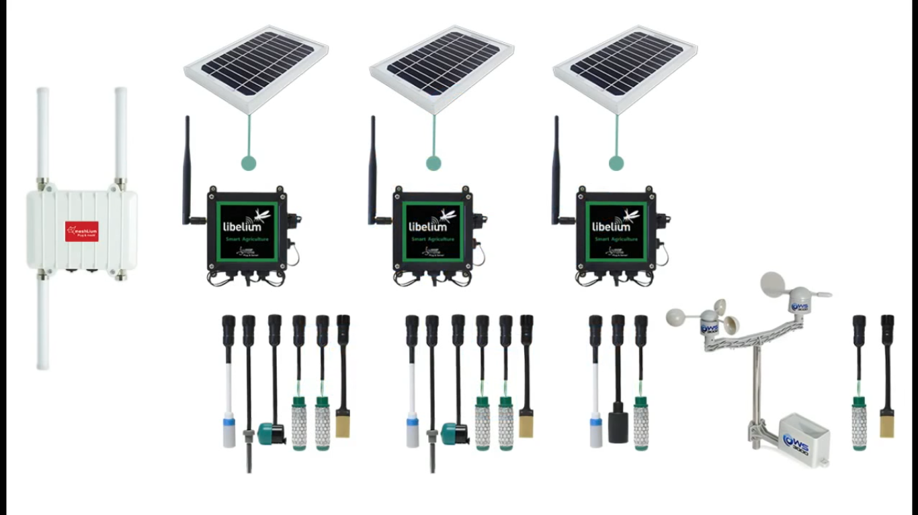

Slide 29
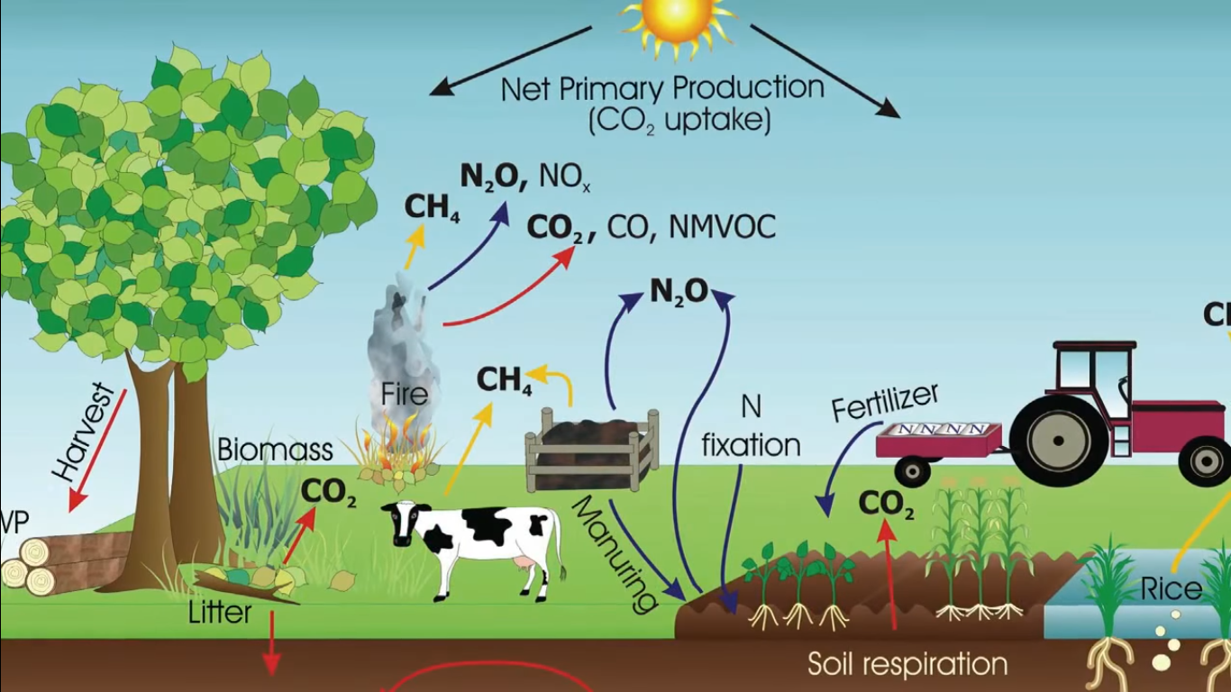

Slide 30
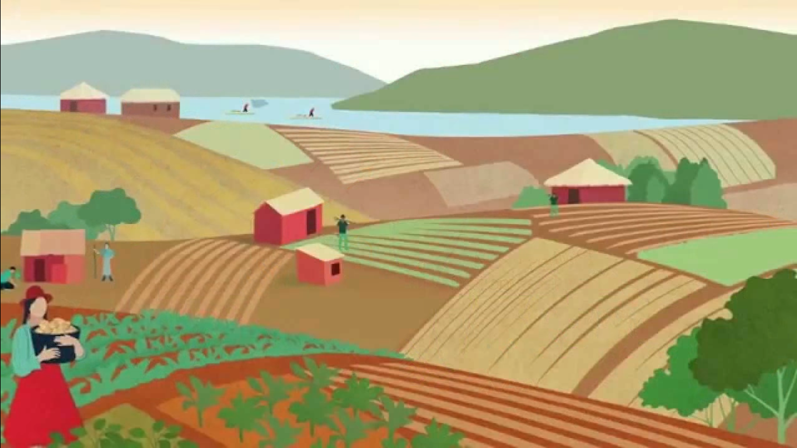

Slide 31
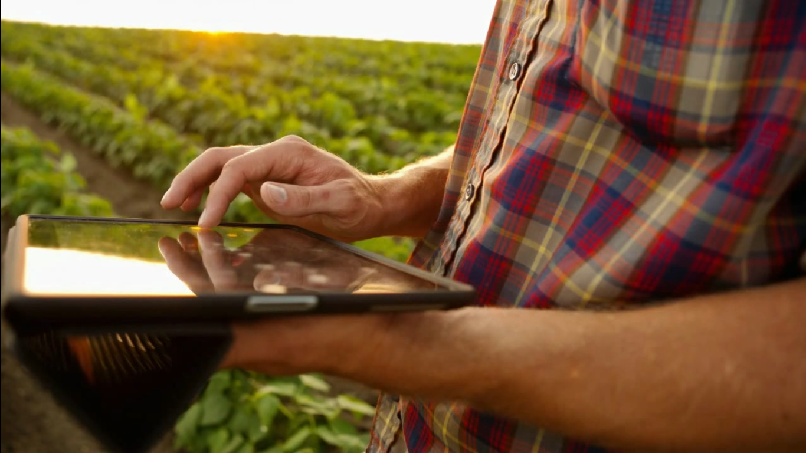

Slide 32
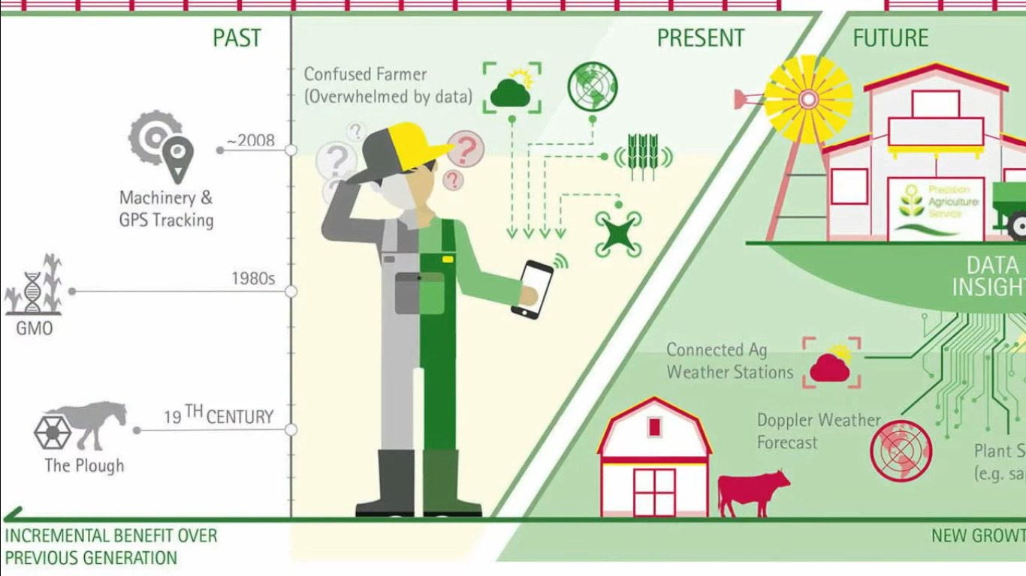

Slide 33
Conclusión
Tecnologías son una Oportunidad y desafío
Datos son una forma de ver el mundo
Foco en el problema y la pregunta
Habilidades nuevas
Integración y colaboración de la cadena de valor.

Slide 34
La tecnología, soluciones digitales y los datos son excelentes herramientas. Pero la clave es y seguirá siendo la gente y los equipos

